Slide 1
Фонд Развития Гольфа Представляет

Slide 2
Давайте познакомимся ...
Дмитрий Ботин (Известный)
Учредитель Фонда Развития Гольфа
Поэт, Член Российского Союза писателей

Slide 3
Спасибо Всем, кто Делает Шаги по Развитию Гольфа в России
- Около 30-ти гольф-клубов
- Около 5000-10000 гольфистов* ( зарегистрировано в АГР - имеют официальный гандикап - 2000 чел)
- Около 200 сооружений/ объектов, связанных с гольфом
*по разным источникам/статьям

Slide 4
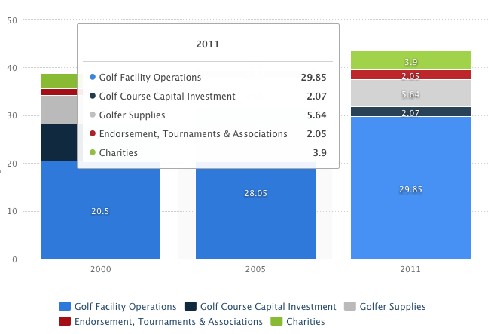
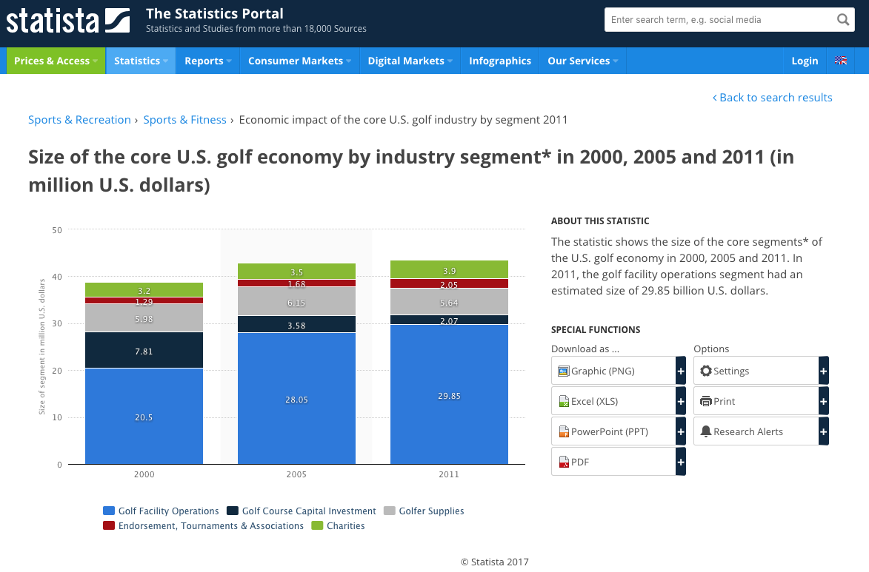
Потенциал Огромен ... 40 млрд $

Slide 5
Как им это удалось? Ответ на Поверхности !
США - 26 млн американцев играет в гольф ( 8% населения) *
Япония - 10 млн японцев ( 8% населения)**
Европа - 4,2 млн (0,6% населения) ***
Финляндия - 0,1 млн ( 2% населения)****
Россия - 0,01 млн ( 0,007% населения)
*по данным www.statista.com на 2017 г - играло в гольф чел. за посл. 12-ть месяцев
**www.factsanddetails.com на 2011 г
*** www.statista.com и % указан от общего населения Европы, включая страны, где нет гольфа
**** www.worldgolffoundation.org - зарегистрированные гольфисты на 2017 г
ЭТО
МАССОВЫЙ
ВИД СПОРТА И ОТДЫХА

Slide 6
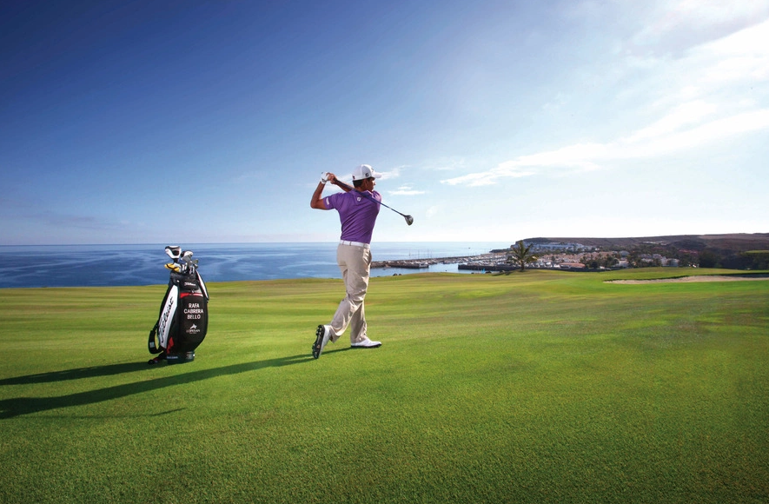
ОСНОВНЫЕ МИФЫ О ГОЛЬФЕ В РОССИИ
Гольф – игра миллионеров ( дорого)
Гольф – простая игра
Гольф – скучная игра
Гольф-симулятор – всего лишь игрушка
Гольф мешает работе
Гольф – это не спорт
Гольф-клубы далеко расположены от города/ о них не знают

Slide 7
Основные действия Фонда Развития Гольфа
- Фонд Развития Гольфа
( Решение о создании – Янв. 2017 , Регистрация – Сент. 2017 )
- Гольф-магазин www.1ingolf.ru с самыми низкими ценами в стране
( online – с Янв. 2017, Магазин – с Окт. 2017)
- Места, связанные с Гольфом внутри городов
НОВАЯ ПЛАТФОРМА – ГОЛЬФ РЕСТОБАР * ( *exclusive right) - Окт. 2017
100 Гольф Рестобар (Франчайзинг и собственные) - Дек. 2019
- Гольф Академии для детей внутри городов
НОВАЯ ПЛАТФОРМА ( Совместно с Партнёром по развития футбольных акад)
Старт - План с Марта 2018, 100 Гольф Академий – Дек. 2019
- Golf Estate - с May 2017 – "Живи рядом с Гольф"

Slide 8
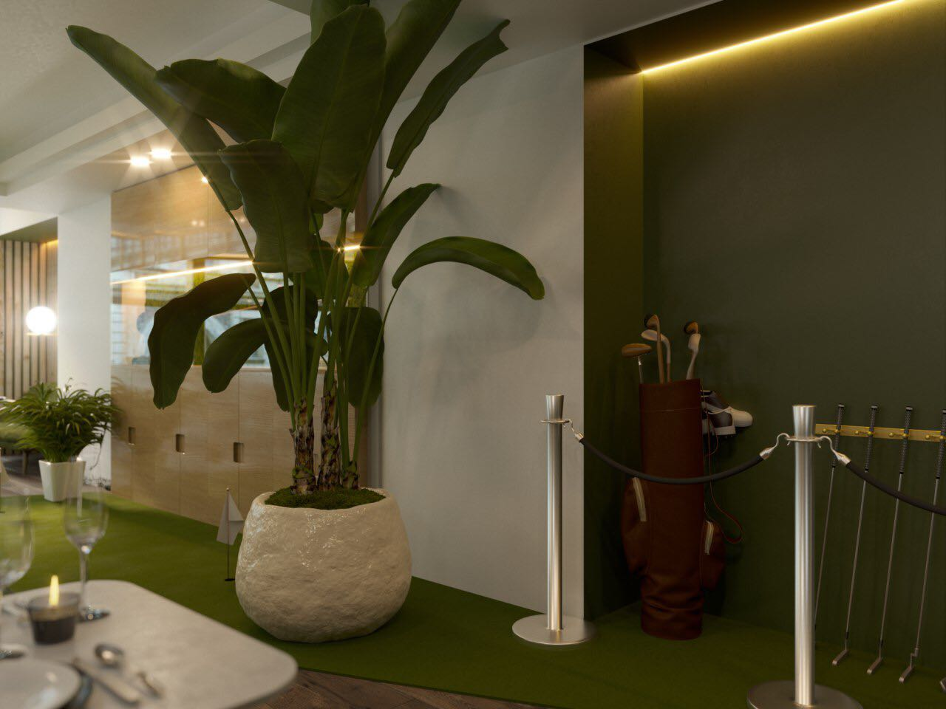
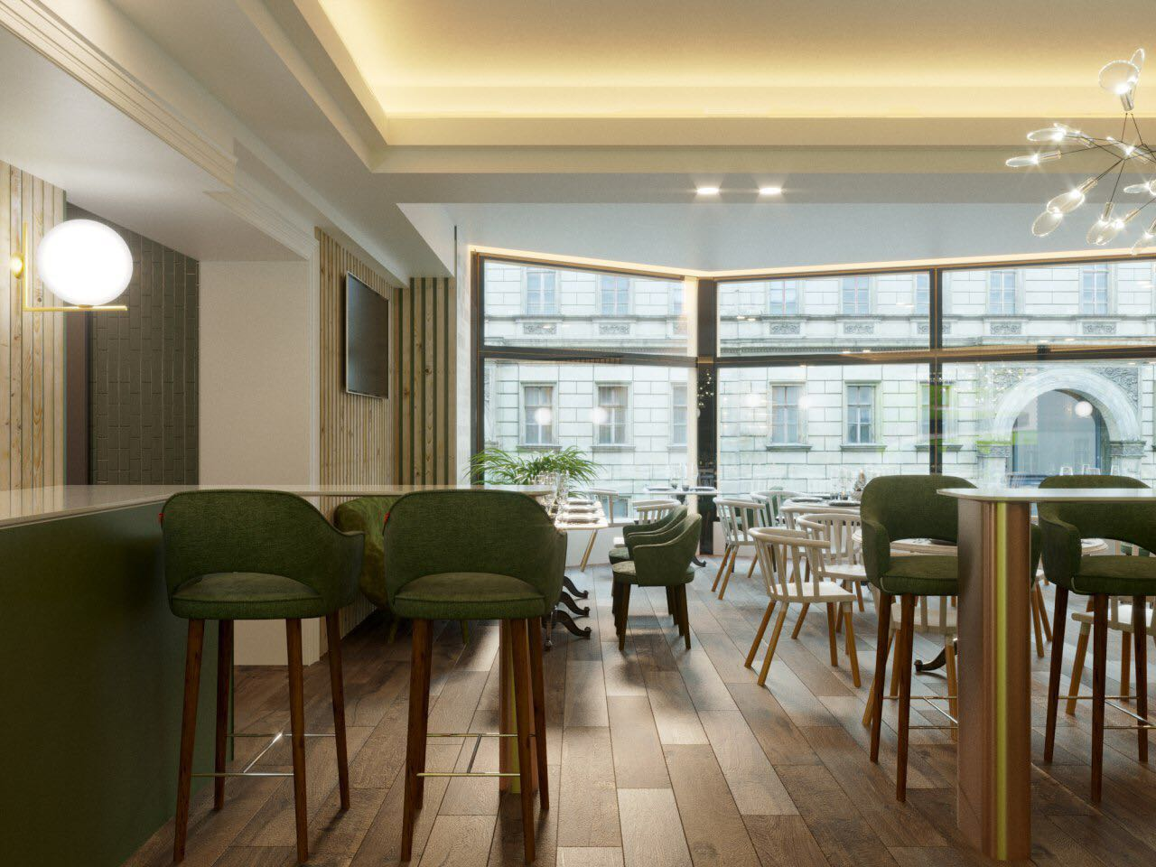
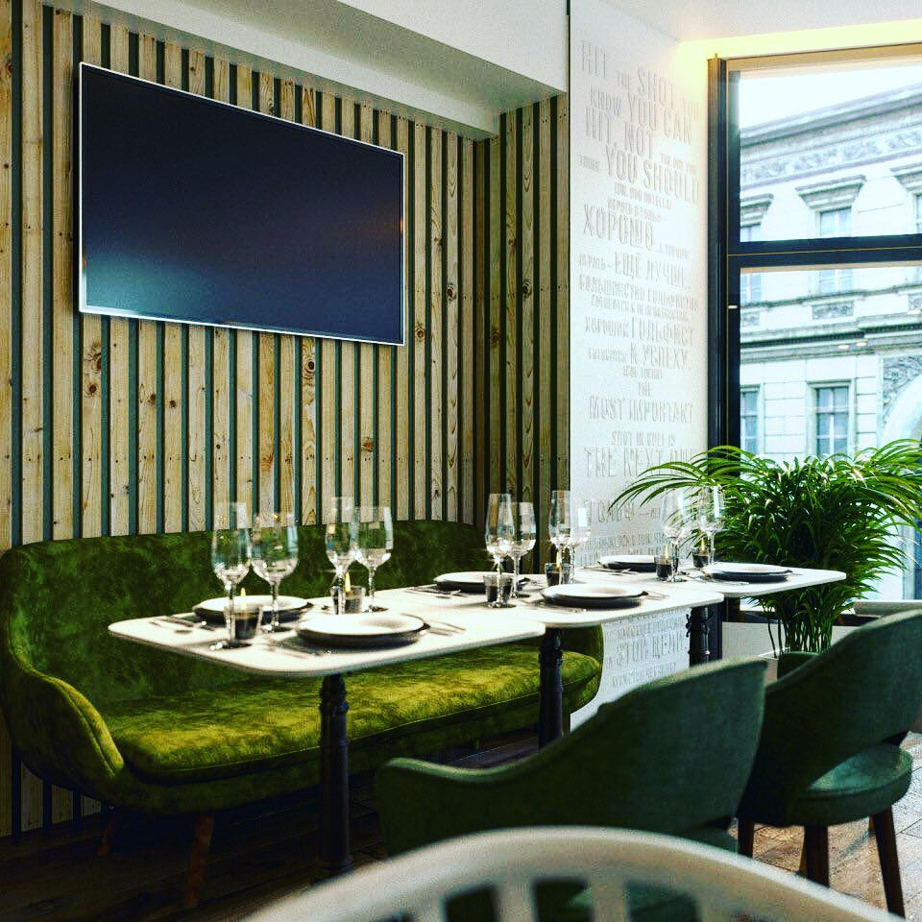
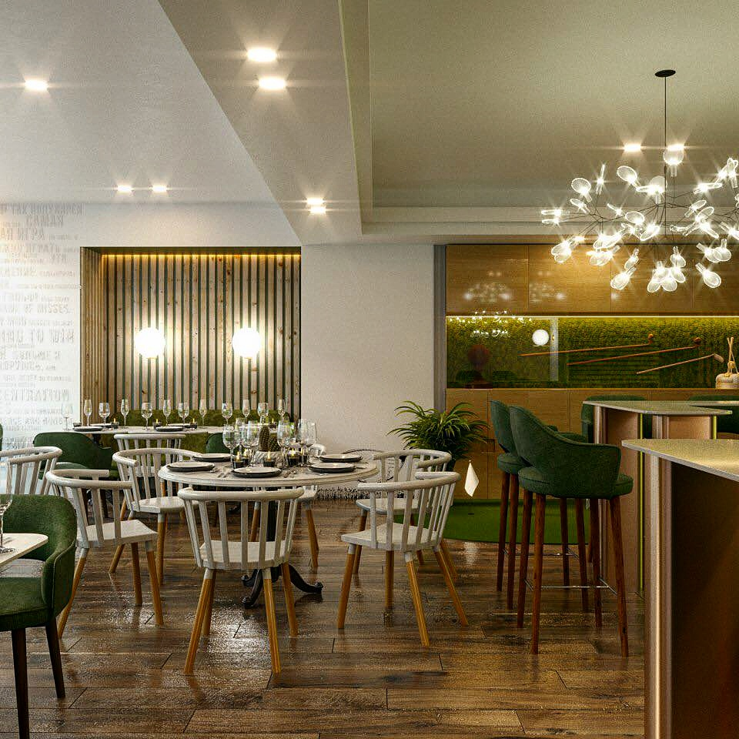
# 1 Гольф Рестобар Большой пр П.С. 84 5 этаж

Slide 9
ГОЛЬФ РЕСТОБАР – Welcome to Investment Team
Инвестиции ( с 1 Гольф-симулятором) - 8,4 – 9,8 млн руб
Возврат Инвестиций – 1-2 года
Франчайзинг - интересные условия
Прибыль ( после 1-ого года ) – 14% ( план)
+ 20 лет опыта в Индустрии Питания - БЕСПЛАТНО
( Топ-менеджер "Бургер Кинг" и опыт "Макдоналдс" )

Slide 10
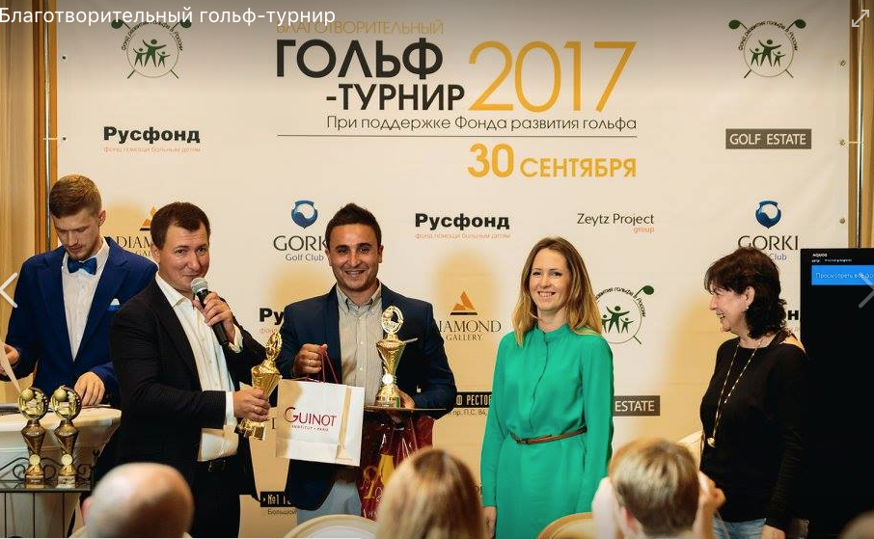
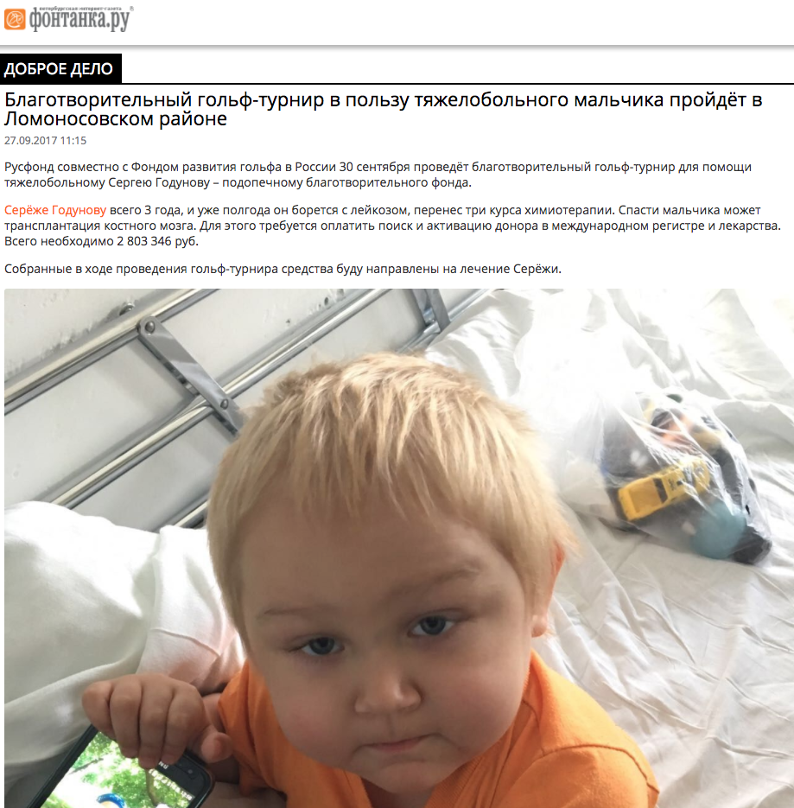
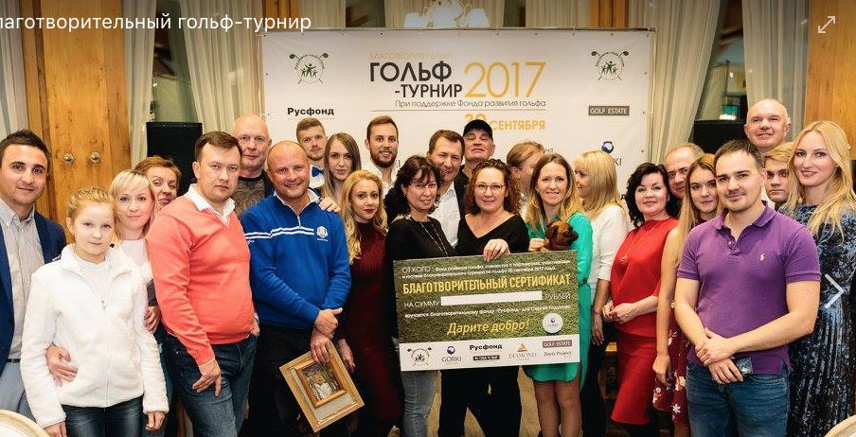
Благотворительные Гольф мероприятия

Slide 11
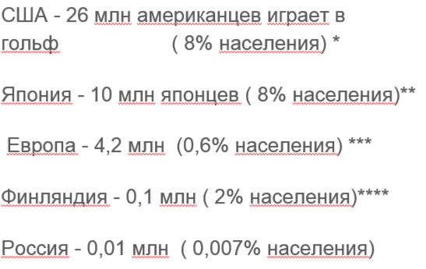
ВСЕМ, КТО ЗАИНТЕРЕСОВАН В РАЗВИТИИ ГОЛЬФА В РОССИИ, НАМ НЕОБХОДИМО ОБЪЕДИНИТЬСЯ !
Предложения :
- Организовать проектное бюро с выработкой интересных инвестмоделей в гольфе
- Сессии для инвесторов (ежемесячно)
- Круглый стол " Министерство спорта - АГР- бизнес - гольф-сообщество" ( ежемесячно)
- Опыт зарубежных коллег - делегации ( ежемесячно)
- Сессии - " Лучший опыт спортивных федераций, отраслей промышленности"
- Определение Лидеров в Гольфе по всем направлениям

Slide 12
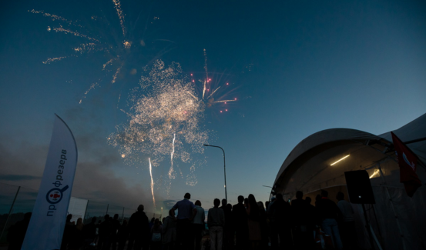
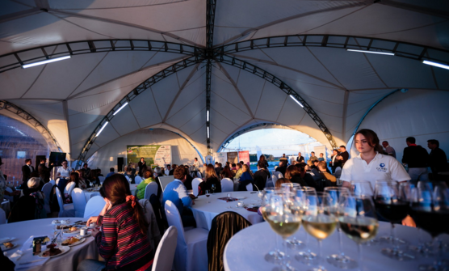
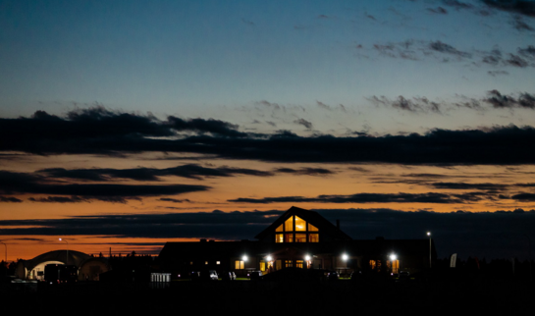
ДЕЛАЕМ ГОЛЬФ ДОСТУПНЫМ В РОССИИ

